Slide 1
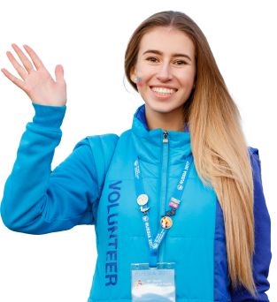
ДОБРО.квиз

Slide 2
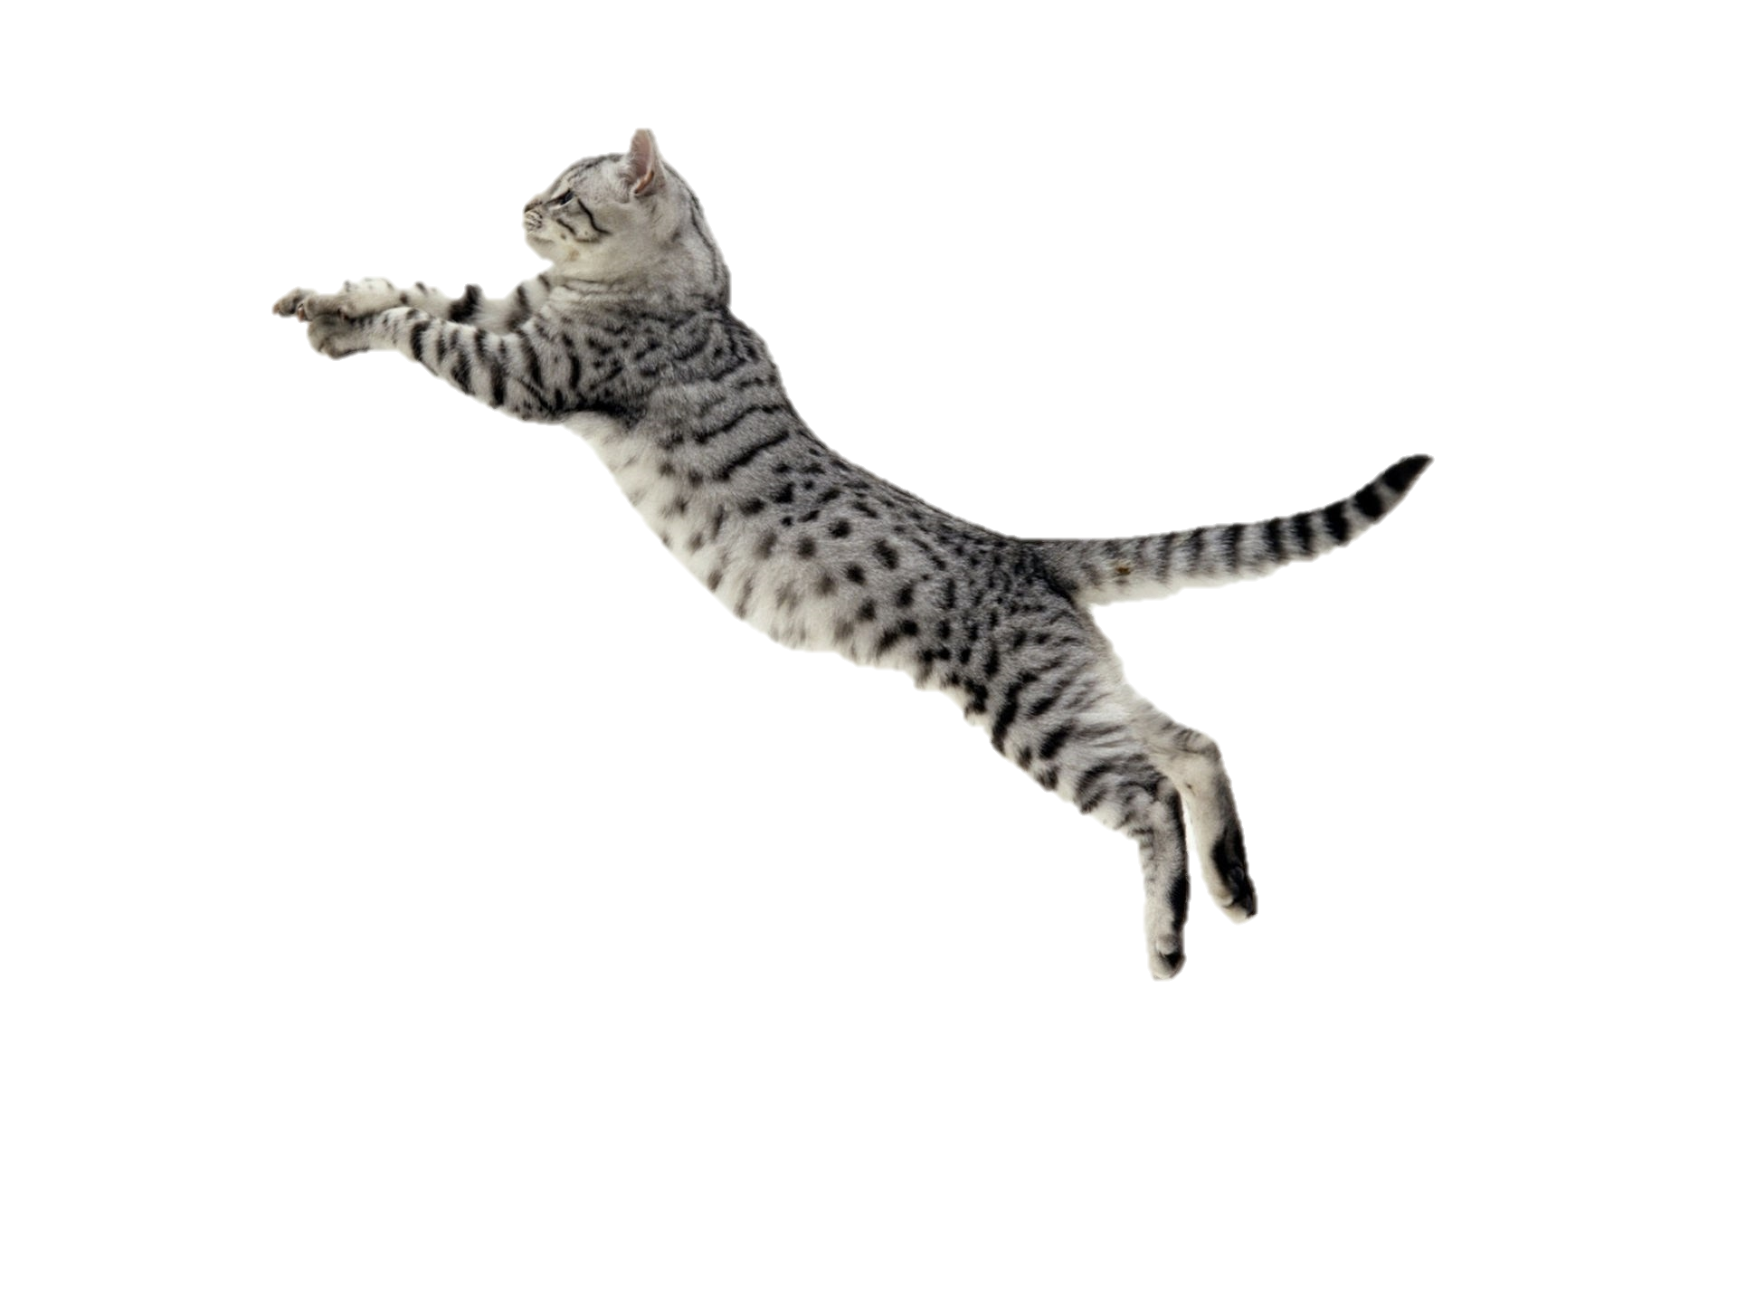
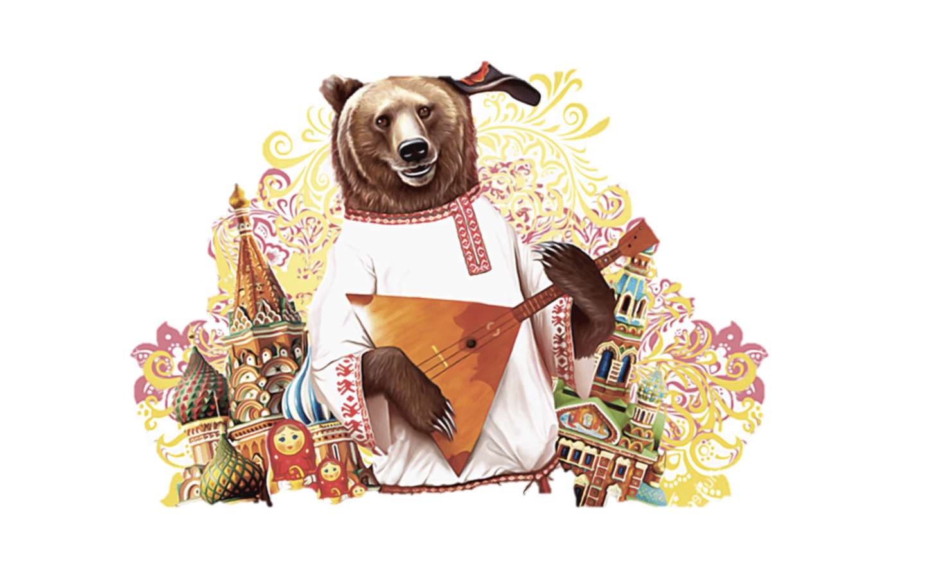
РАЗМИНКА
ВКЛЮЧАЕМ ЛОГИКУ
ДОБРО.РФ
#МЫВМЕСТЕ
СЕКРЕТНЫЙ РАУНД

Slide 3
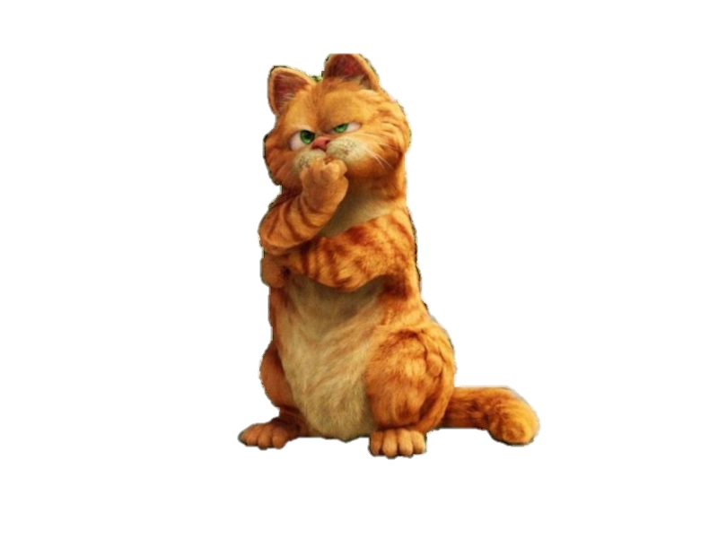
РАУНД 1
РАЗМИНКА
5 ВОПРОСОВ
1 МИНУТА
ОТВЕТ НА БЛАНК

Slide 4
КАК НАЗЫВАЕТСЯ КРУПНЕЙШАЯ ПЛАТФОРМА ДЛЯ ДОБРЫХ ДЕЛ ?

Slide 7
ПРОДОЛЖИТЕ ФРАЗУ:
«Тот, кто делает добро другу, делает добро ...»

Slide 8
КТО ЕЖЕГОДНО ВРУЧАЕТ ПРЕМИЮ В НОМИНАЦИИ «ВОЛОНТЕР ГОДА»?

Slide 9
БОНУС
НАЗОВИТЕ СКАЗКУ О ПОЛЬЗЕ КОЛЛЕКТИВНОГО ТРУДА

Slide 10
ОТВЕТЫ. РАУНД 1

Slide 11
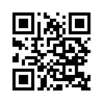
ДОБРО.РФ
Наведите камеру, проверьте

Slide 12
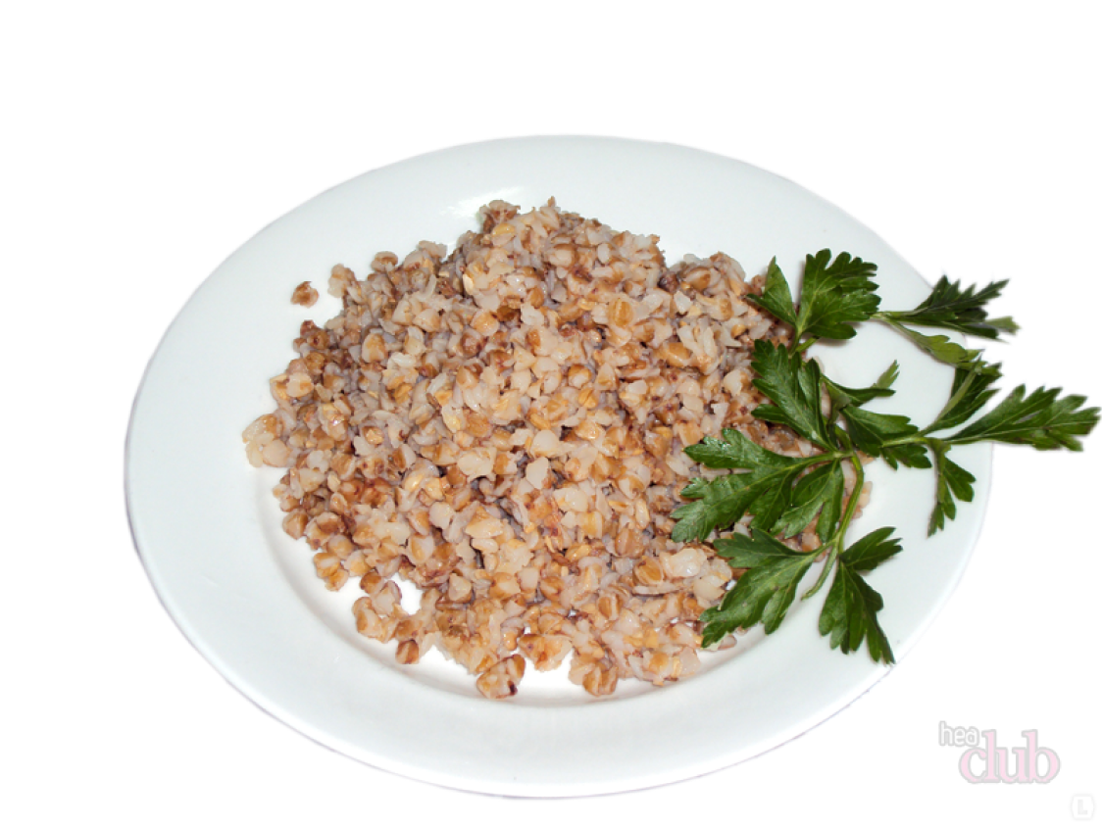
ГРЕЧКА

Slide 13
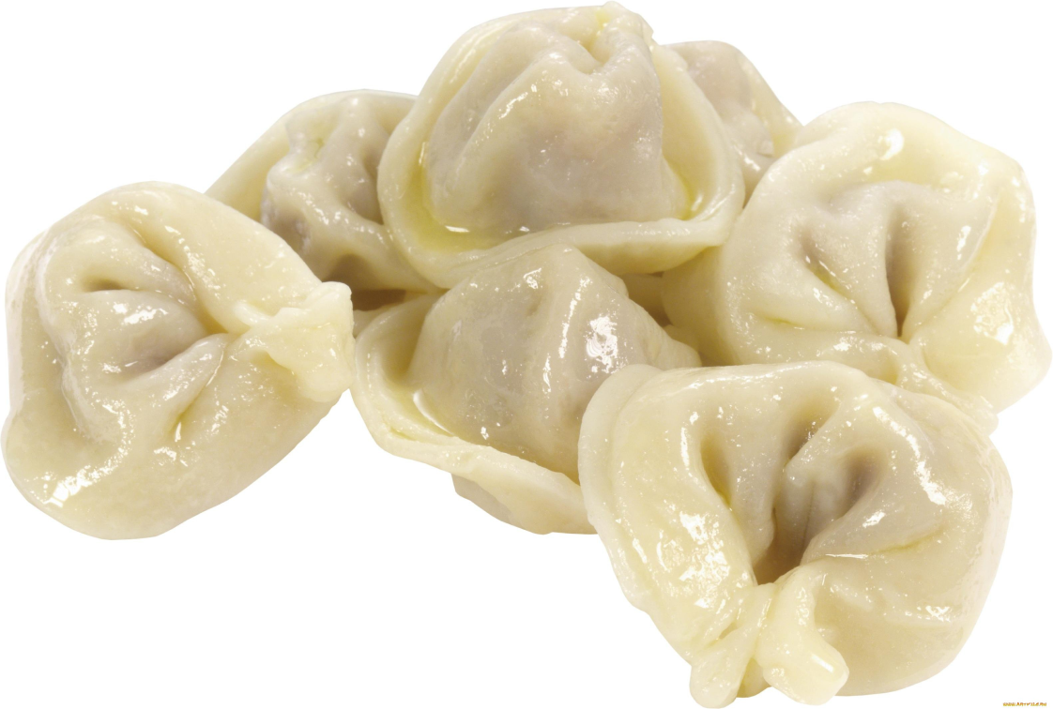
ПЕЛЬМЕНИ

Slide 14
«Тот, кто делает добро другу, делает добро СЕБЕ»

Slide 15
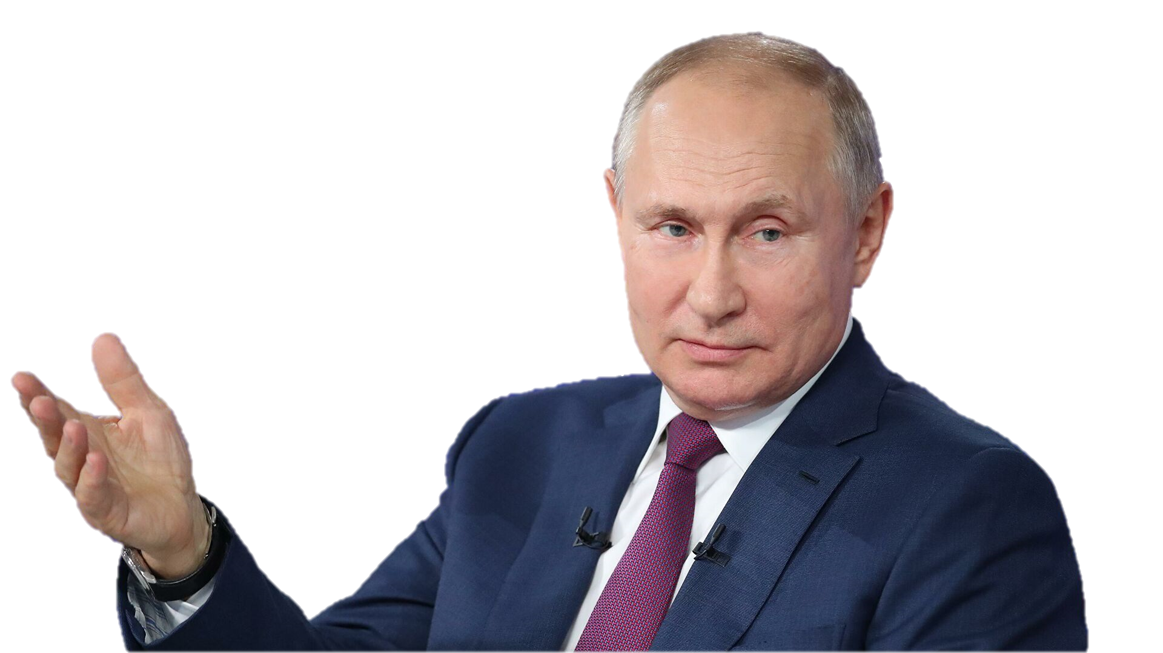
А ТЫ УЖЕ ЗАРЕГИСТРИРОВАЛСЯ НА ПЛАТФОРМЕ Добро.рф?
ПРЕЗИДЕНТ
РОССИЙСКОЙ ФЕДЕРАЦИИ
В.В. ПУТИН

Slide 16
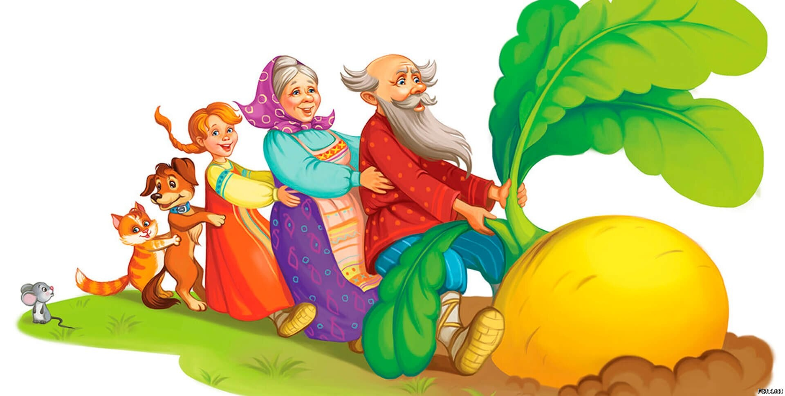
БОНУС
РЕПКА

Slide 17
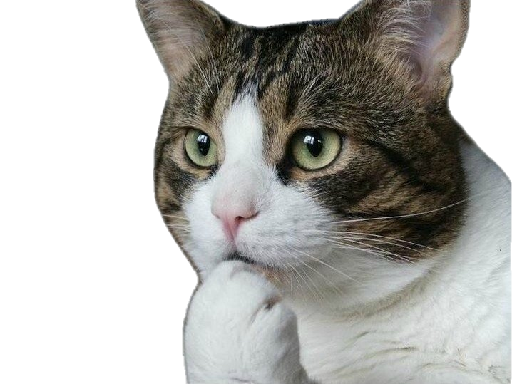
РАУНД 2
ВКЛЮЧАЕМ ЛОГИКУ
5 ВОПРОСОВ
30 СЕКУНД
ОТВЕТ НА БЛАНК

Slide 18
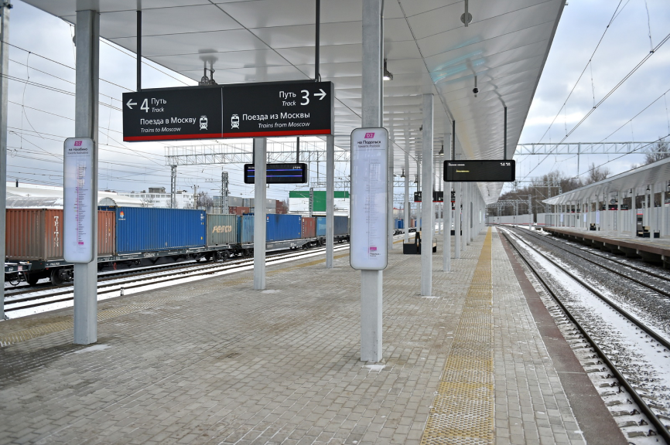
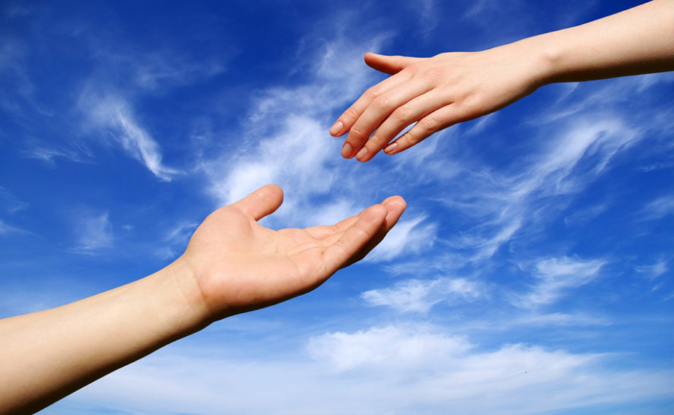
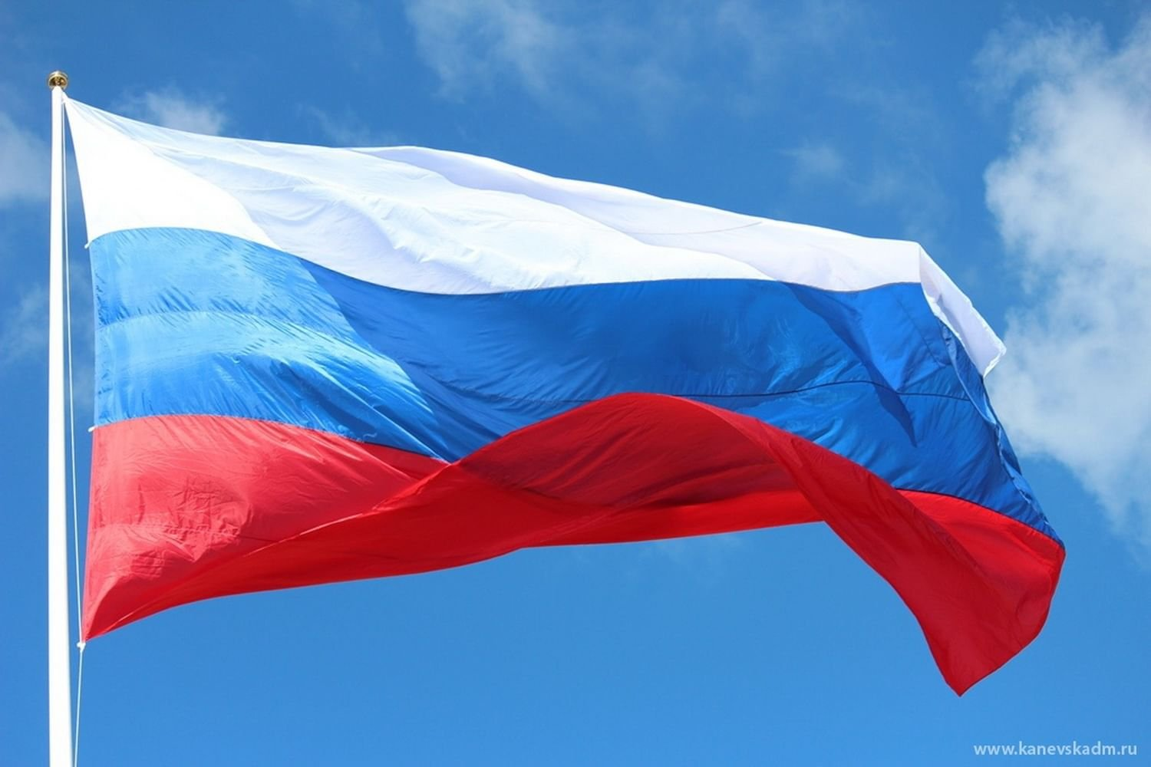
ГДЕ ЛОГИКА? (определи по картинкам, что это за фраза?)

Slide 22
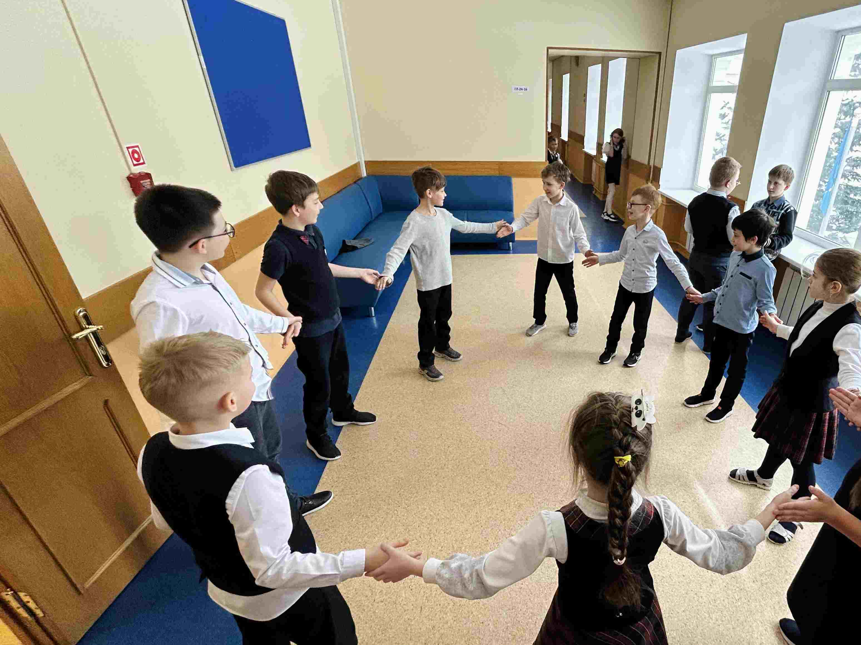

Slide 23
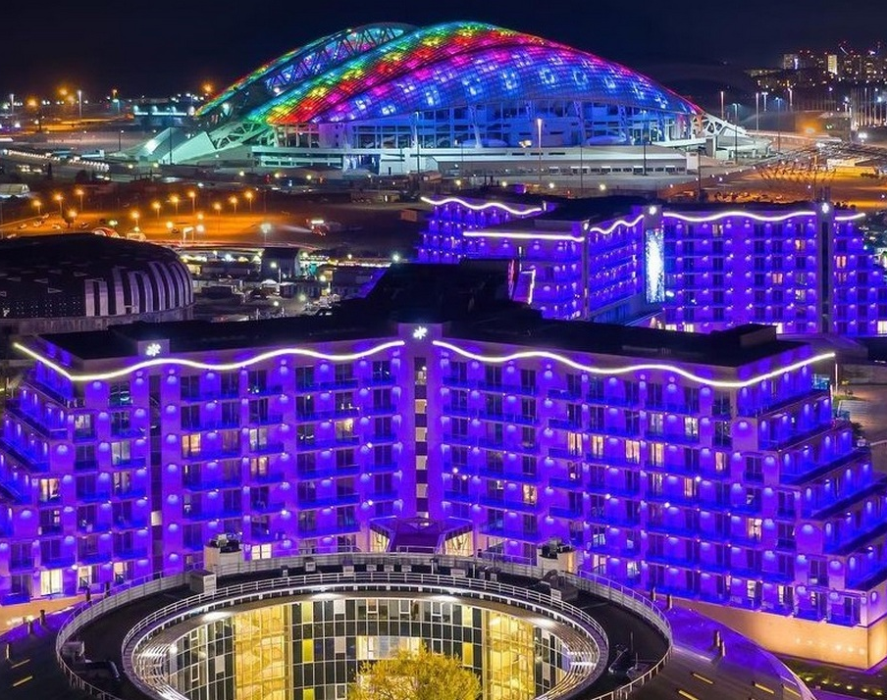
БОНУС

Slide 24
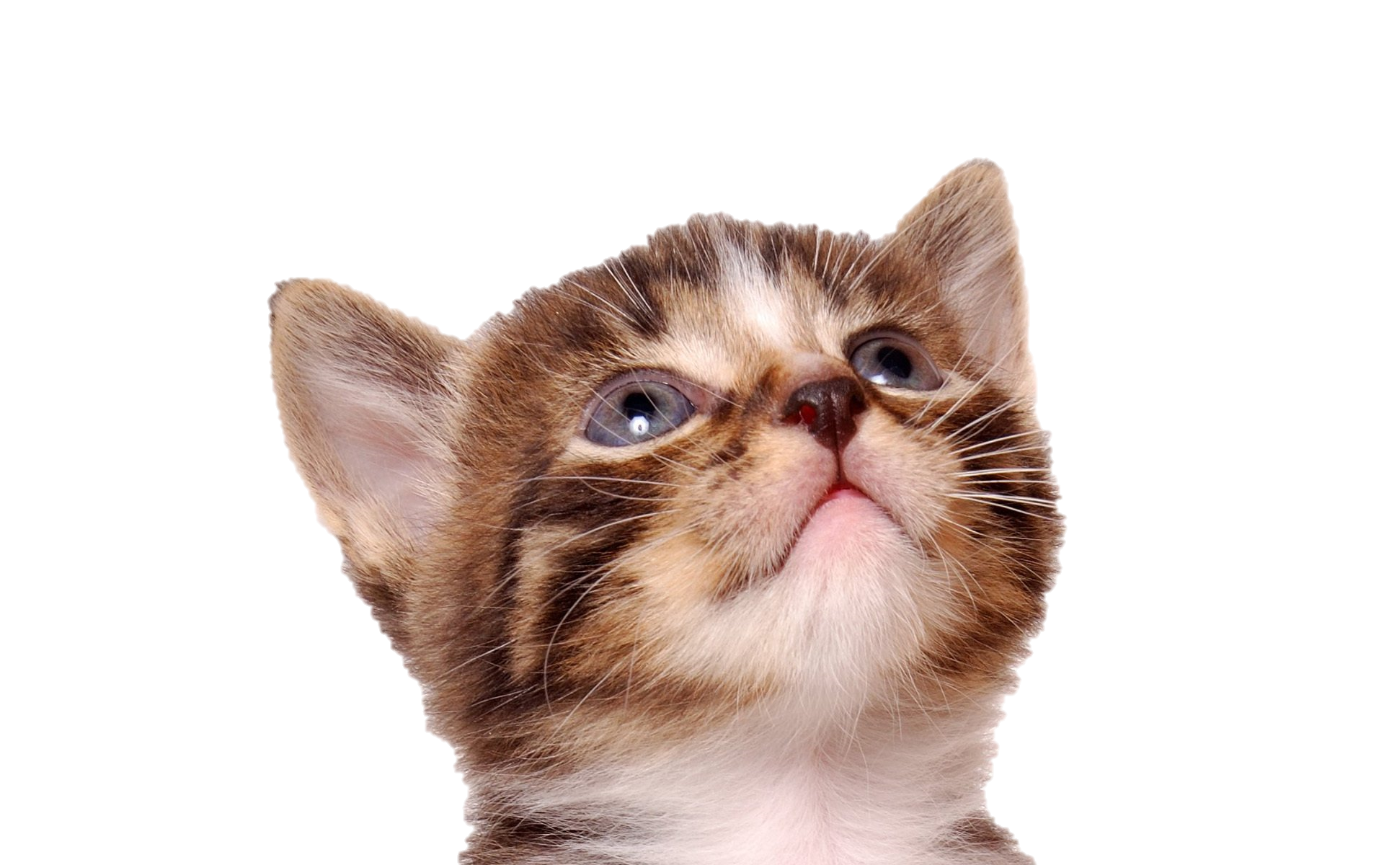
ОТВЕТЫ. РАУНД 2
ПЛАТФОРМА ДОБРО.РФ
ПРЕМИЯ #МЫВМЕСТЕ
СЕРЕБРЯНЫЕ ВОЛОНТЕРЫ
4. ВОЛОНТЕРСКАЯ КНИЖКА
5. БОЛЬШАЯ ПЕРЕМЕНА
БОНУС: ВСЕМИРНЫЙ ФЕСТИВАЛЬ МОЛОДЕЖИ

Slide 25
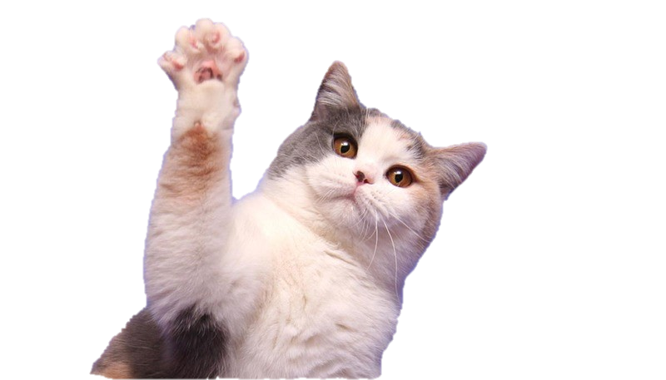
РАУНД 3
ВРЕМЯ КАПИТАНОВ
7 ВОПРОСОВ
ПО ПОДНЯТОЙ РУКЕ
ОТВЕТ – 1 БАЛЛ

Slide 26
СКОЛЬКО ВОЛОНТЕРОВ ЗАРЕГИСТРИРОВАНО НА ПЛАТФОРМЕ ДОБРО.РФ ?
около 5 млн
около 6 млн
6, 5 млн
7 млн

Slide 27
В экосистеме ДОБРО.РФ НЕТ сервиса:
.каникулы

Slide 28
Как называется социальная франшиза, которую Ассоциация Добро.рф открывает в городах России?
Добро.ГОРОД
Добро.РАЙОН
Добро.ЦЕНТР

Slide 29
НАЙДИ ЛИШНЕЕ
1
2
3
4

Slide 30
Добро.рф В ЭТОМ ГОДУ ИСПОЛНЯЕТСЯ:
5 лет
7 лет
10 лет
15 лет

Slide 31
БОНУС
Какой помощи нельзя найти на платформе ДОБРО.РФ?
1. Поиск наставника
3. Поиск события
2. Поиск себя
4. Поиск волонтера

Slide 32
ОТВЕТЫ. РАУНД 3
7 МЛН
ДОБРО.КАНИКУЛЫ
ДОБРО.ЦЕНТР
2 (СЕРДЦЕ)
10 ЛЕТ
2 (ПОИСК СЕБЯ)

Slide 33
ОТВЕТЫ. РАУНД 4
ТЕРРИТОРИЯ ДЛЯ ЖИЗНИ
ПОМОЩЬ ЛЮДЯМ
#МЫВМЕСТЕ - РОССИЯ
СТРАНА ВОЗМОЖНОСТЕЙ

Slide 34
РАУНД 1
КОМАНДА __________
1 |  | 6
2 |  | 7
3 |  | 8
4 |  | 9
5 |  | 10

Slide 35
РАУНД 2
КОМАНДА __________
1 |  | 6
2 |  | 7
3 |  | 8
4 |  | 9
5 |  | 10

Slide 36
РАУНД 4
КОМАНДА __________
1
2
3
4
5

